Slide 1


JAVA集合
-应晓川
-2017.09.25

Slide 2
目录
1
JAVA集合框图
2
常用的List集合
3
常用的Map集合
4
常见的坑
5
微信公众号开发过程

Slide 3
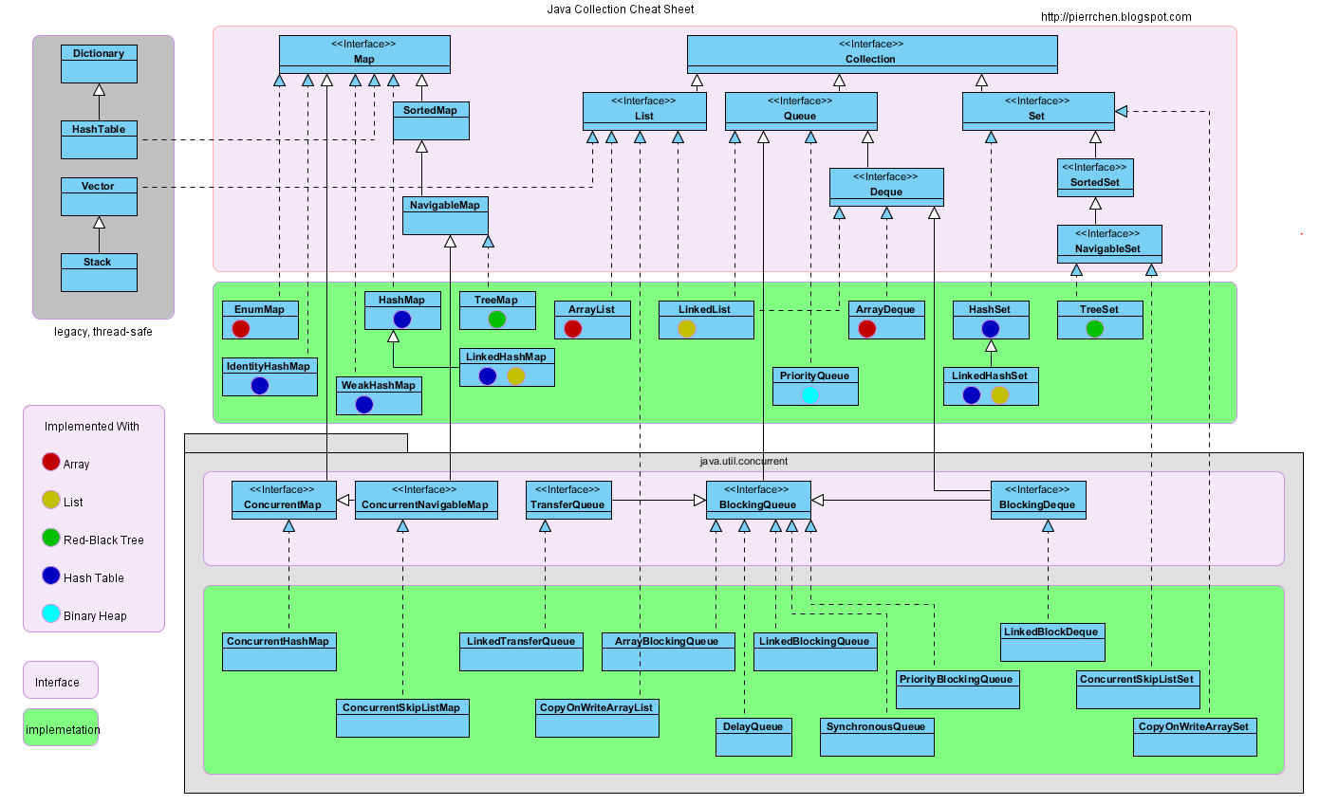
JAVA集合框图

Slide 4
JAVA集合
一、依照实现接口分类
实现List接口的有：ArrayList、LinkedList
实现Map接口的有：EnumMap、IdentityHashMap、HashMap、LinkedHashMap、WeakHashMap、TreeMap
实现Set接口的有：HashSet、LinkedHashSet、TreeSet
实现Queue接口的有：PriorityQueue、LinkedList、ArrayQueue

Slide 5
JAVA集合
一、依据底层实现的数据结构分类
底层以数组的形式实现：EnumMap、ArrayList、ArrayQueue
底层以链表的形式实现：LinkedHashSet、LinkedList、LinkedHashMap
底层以散列表的形式实现：HashMap、HashSet、LinkedHashMap、LinkedHashSet、WeakHashMap、IdentityHashMap
底层以红黑树的形式实现：TreeMap、TreeSet
底层以二叉堆的形式实现：PriorityQueue

Slide 6
常见的坑
一、自己挖坑自己填
在迭代器中删除元素不要用数组的引用变量做删除操作
Collection<ListSub> l2 = new ArrayList<>(2);
l2.add(new Keng(“一号坑", "03"));
l2.add(new Keng(“二号坑", "04"));
for (Iterator iterator = l2.iterator(); iterator.hasNext();) {
ListSub listSub = (ListSub) iterator.next();
if( listSub.name.equals("二号坑") ){
l2.remove(listSub);
//iterator.remove();
}
}
报异常
Exception in thread “main” java.util.ConcurrentModificationException
异常出处：
final void checkForComodification() {
if (modCount != expectedModCount)
throw new ConcurrentModificationException();
}

Slide 7
List集合
一、ArrayList与LinkedList的区别
结构上的区别：
1）ArrayList底层是固定数组形式
2）LinkedList底层是双向链表形式
2. 用法上的区别：
1）ArrayList偏向遍历查询，更新修改可能会复制数据到新的数组
2）LinkedList偏向更新插入，查询
3. 如何选择：
1）绝大多数情况下建议用ArrayList，并需要初始化集合的大小
2）极少的情况下用LinkedList：
1.元素超大在万的级别以上，并且是在集合前部频繁添加删除
2.元素较大在万级别内，并且频繁添加删除，查询极少
3.

Slide 8
List集合
二、ArrayList的特点及用法
特点：
1.1 可动态添加和删除元素
1.2 数组大小足够灵活
1.3 线程不安全，可用Collection.synchronizedList()替代
扩容：
2.1 当执行add、addAll等操作会引起数组大小的变化，当插入元素前检查当前size>=分配的数组容量时，发生扩容，扩容后的大小是当前数组容量的3/2
用法：
3.1强烈建议初始化数组大小，扩容最能影响数组的效率

Slide 9
Map集合
二、concurrentHashMap原理及用法
出现背景
分段锁机制
CAS无锁算法
实例用法及建议
仅针对于jdk1.7版本

Slide 10
Map集合
二、concurrentHashMap出现背景
线程不安全的hashmap
在多线程环境中使用HashMap，进行put操作会引起死循环，导致cpu满负载。
效率低下的HashTable
对HashTable而言，synchronized是整张hash表，即每次锁住整张表让线程独占，其他线程可能会进入阻塞或轮训状态。

Slide 11
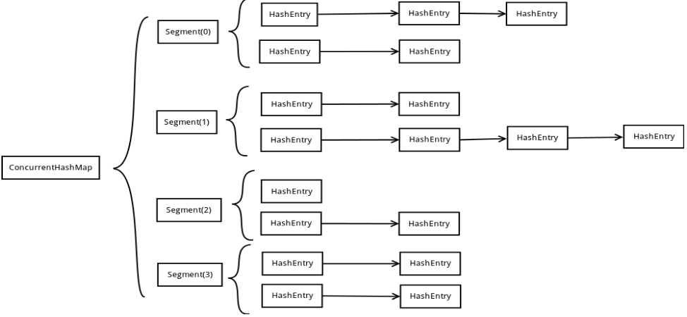
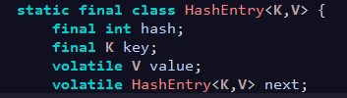
Map集合
二、concurrentHashMap分段锁机制
锁分离
在内部使用段segment表示不同部分，每段都继承重入锁，即一个segment对一个线程来说是独占的
不变与易变
HashEntry的属性hash和key被final修饰，为防止链表破坏，而value和next设置成volatile即对其他线程可见，避免加锁。

Slide 12
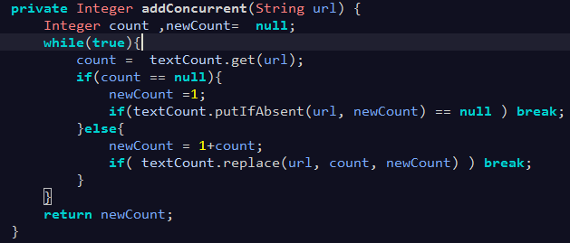
Map集合
二、concurrentHashMap的CAS无锁算法
CAS( compare and swap)
在cas算法包含三个操作数—内存位置（V）,预期值（A）和新值（B）,如果V的值等于A，则将V的值更新为B,否则重试
CAS的缺点
2.1 ABA问题：值开始是A，变成B,再变成A，cas检查发现值无变化，解决方案SVN
2.2 循环时间长开销大
2.3只能保证一个共享变量的原子操作
统计接口url访问次数

Slide 13
标题
二、concurrentHashMap实例用法及建议
出现背景

Slide 14
标题
二、concurrentHashMap特点及用法
替代HashMap处理线程安全问题
应用CAS算法（compare and swap）
分段锁机制

